Slide 1
KİLİS 112 ACİL ÇAĞRI MERKEZİ MÜDÜRLÜĞÜ

Slide 2
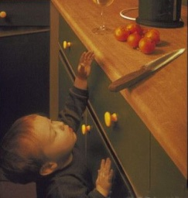
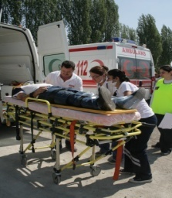
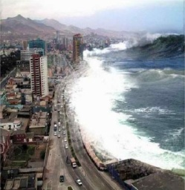
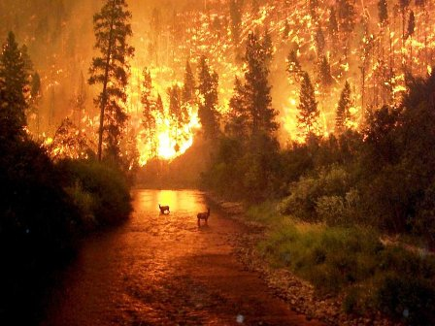
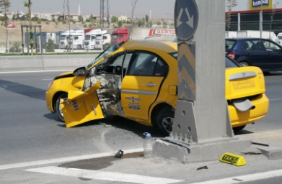
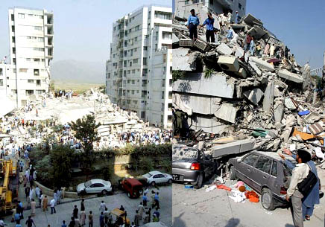
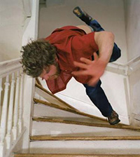
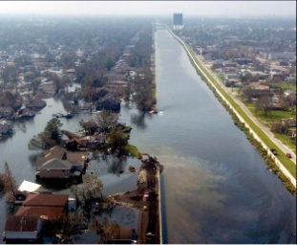
ACİL DURUM NEDİR?
ACİL DURUM NEDİR?

Slide 3
ACİL DURUM NEDİR?
Kazalar,
Kalp Krizi,
Boğulma - Nefes Alamama,
Şiddetli kanama geçiren ve kanaması durdurulamayan birini gördüğünüzde,
Zehirlenme,
Alerji,
Yangın,
Deprem, Sel ve Göçük gibi afet hallerinde,
Hırsızlık ya da başkasının malına zarar vermeye çalışan birini gördüğünüzde,
Bomba, patlayıcı madde ya da şüpheli bir paketi fark ettiğinizde,
Size ve ya çevrenizdeki birine karşı şiddet uygulamaya kalkışıldığında,
Korumaya muhtaç, her türlü istismara maruz kalan çocukları gördüğünüzde,
İntihara teşebbüs eden,
Bilincini kaybetmiş halde yerde yatan birini gördüğünüzde,

Slide 4
112’ Yİ ARADIĞINIZDA HANGİ KURUMLARA ULAŞABİLİRSİNİZ?
SAĞLIK
EMNİYET
JANDARMA
İTFAİYE
SAHİL GÜVENLİK
AFET-ACİL
ORMAN YANGIN

Slide 5
ANTALYA 112 ACİL ÇAĞRI MERKEZİ MÜDÜRLÜĞÜ

Slide 6
112’ Yİ ARAMAK;
Ücretsizdir,
7 gün / 24 saat kesintisiz hizmet verir,
Ev-İş telefonu, ankesör ve GSM hatlarından aranabilir.

Slide 7
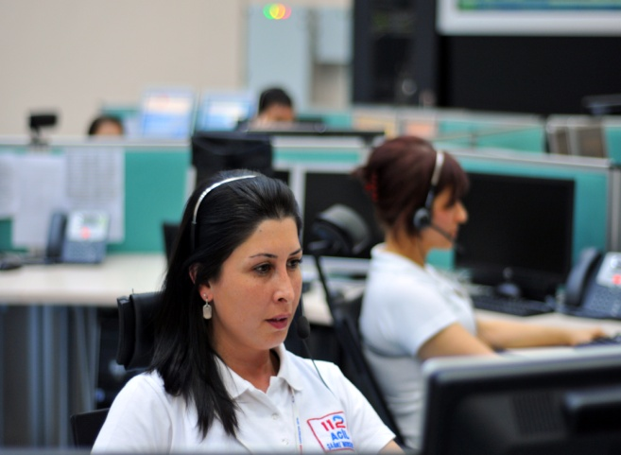
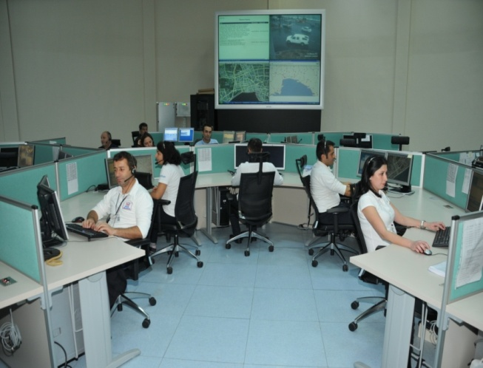
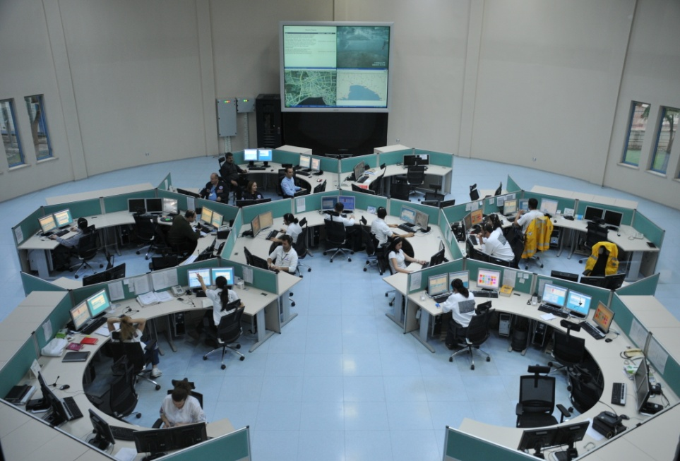
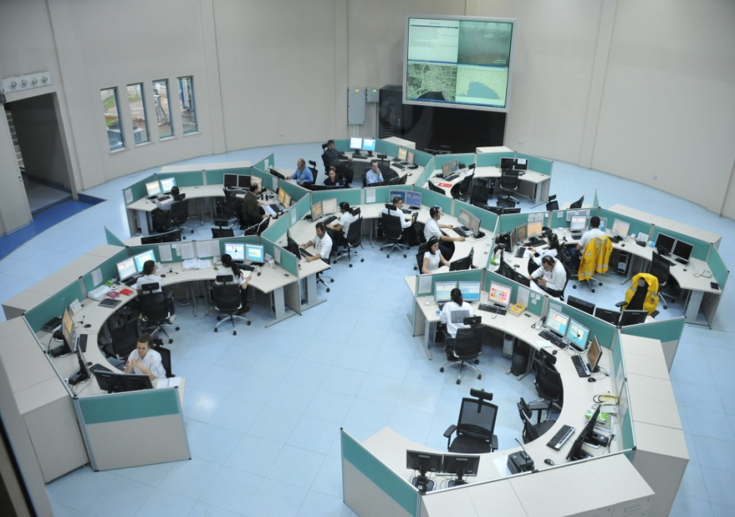
ÇAĞRI MERKEZİ

Slide 8
112’ Yİ ARAMANIZ HALİNDE;
Sakin olunuz!
Çağrınızı cevaplayan kişiye, acil yardım gerektiren olayı ve olay yerini bildirerek, ilgili birime aktarılmayı bekleyiniz,
Zaman kaybı yaşanmaması için soruları kısa ve net olarak yanıtlayınız, durumun ağırlaşması ihtimali varsa mutlaka görevlilere bildiriniz,
Görevlilerin sizi geri arama ihtimaline karşılık telefonunuzu açık tutunuz, size ulaşılabilecek ikinci bir telefon varsa, numarayı bildiriniz.

Slide 9
ADRES VE KONUM TESPİTİ
112’ nin sabit numaralardan aranması halinde arayan kişinin telefon numarası ve adresi, mobil telefonlardan aranması halinde ise arayan numara ve yaklaşık konum bilgisi tespit edilebilmektedir.

Slide 10
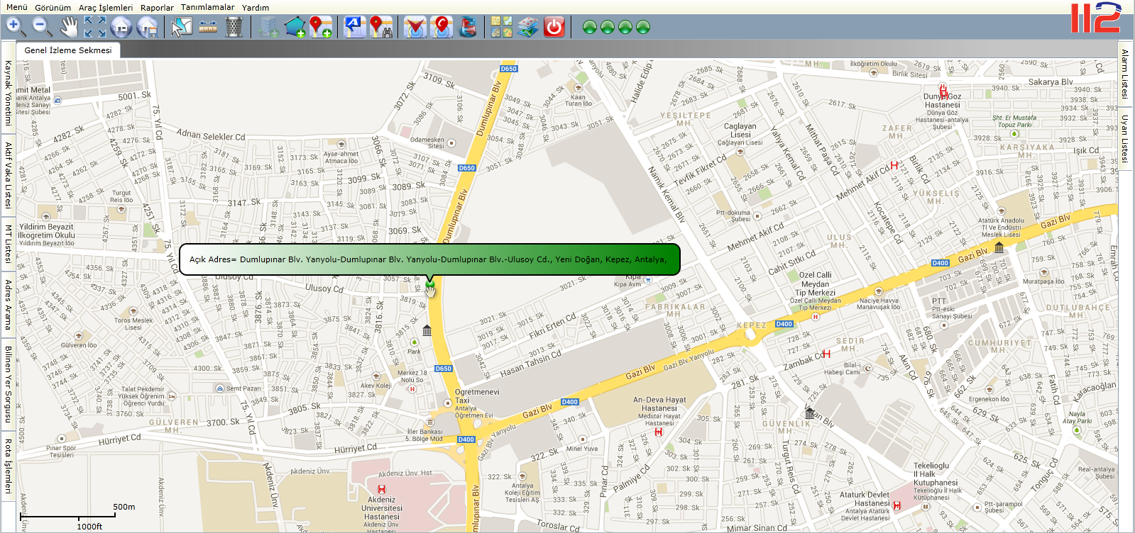
LOKASYON

Slide 11
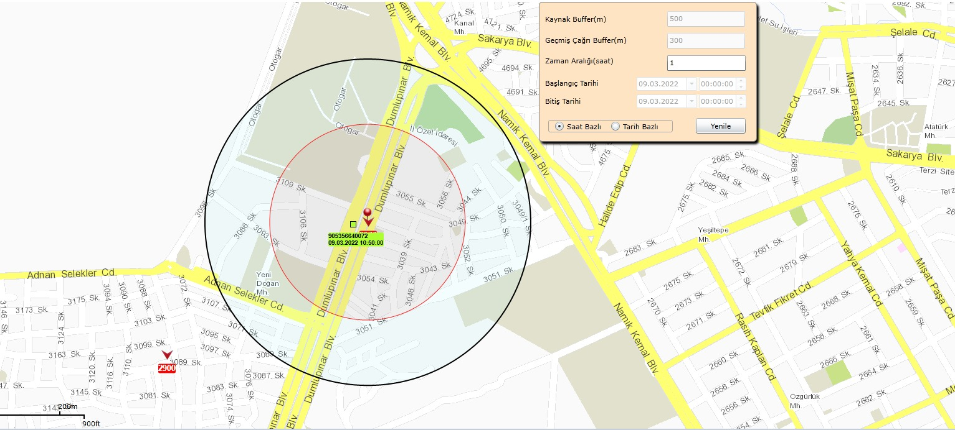
LOKASYON

Slide 12
GEREKSİZ ARAMALAR
112 hattını gereksiz çağrılarla meşgul etmeniz halinde,
acil yardıma ihtiyacı olan vatandaşların 112’ye ulaşmasını engellediğinizi UNUTMAYINIZ!!!

Slide 13
GEREKSİZ ve ASILSIZ ARAMALAR
Saniyelerin altın değerinde olduğu ve insan hayatı ile birebir ilgili olan acil çağrı hizmetleri, asılsız çağrılar nedeniyle bu amacını ve misyonunu gerçekleştirmekte hayli zorlanmaktadır.
!!! Unutmayalım ki 112 Acil Çağrı Merkezine ulaşmaya çalışan kişi sizin bir sevdiğiniz, yakınınız olabilir…
Çocuk Aramaları
Sessiz Çağrılar
Numarayı yanlış tuşlama
Kötü Amaçlı/Sohbet

Slide 14
GEREKSİZ ve ASILSIZ ARAMALAR
12 Acil Çağrı Merkezi'ne asılsız ihbarda bulunan ve gereksiz yere meşgul edenlere birinci aramada 1250 lira, tekerrürü halinde iki katı olarak 2 bin 500 lira idari para cezası uygulanacaktır.

Slide 15
KİLİS 112 ACİL ÇAĞRI MERKEZİ MÜDÜRLÜĞÜ

